Slide 1
▶
YouTube 急上昇ランキング
TOP 5
2026年07月23日
ずんだもんと一緒に見ていくのだ！

Slide 2

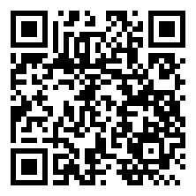
#5
映画『カイジ 人生リベンジゲーム』予告1｜2027年1月29日(金)公開
📺 東宝MOVIEチャンネル
👁 75万回 👍 8,249
▲ QRコードで視聴

Slide 3

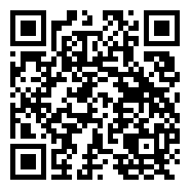
#4
STARGLOW / Drivin' My Life -Dance Perfor…
📺 STARGLOW Official
👁 8万回 👍 8,626
▲ QRコードで視聴

Slide 4

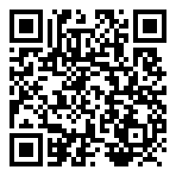
#3
自由な住民たちの生活を見守る神ゲー『 トモダチコレクション わくわく生活 』～人…
📺 キヨ。
👁 74万回 👍 3万
▲ QRコードで視聴

Slide 5

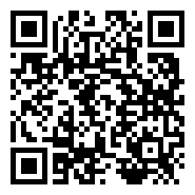
#2
「アベンジャーズ／ドゥームズデイ」ティザー予告｜12月18日[金] 劇場公開
📺 ディズニー・スタジオ公式
👁 168万回 👍 2万
▲ QRコードで視聴

Slide 6

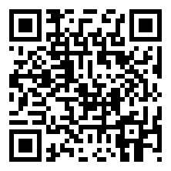
🏆 NO.1 🏆
T.M.Revolution - THUNDERBIRD / THE FIRST…
📺 THE FIRST TAKE
👁 83万回 👍 5万
▲ QRコードで視聴

Slide 7
以上！
YouTube急上昇 TOP5でした！
チャンネル登録・ いいね！よろしくなのだ🌿
また明日もお楽しみに！

